Slide 1


সত্যই সুন্দর সু-শিক্ষাই জাতির মেরুদন্ড
গল্পে গল্পে গণিত শিখি
শর্ট টেকনিক
সহজে
মনে রাখার
ট্রিকস!
১ম অধ্যায়
প্যার্টান
মামুন স্যারের
10 minuteTeaching
Class Eight

Slide 2
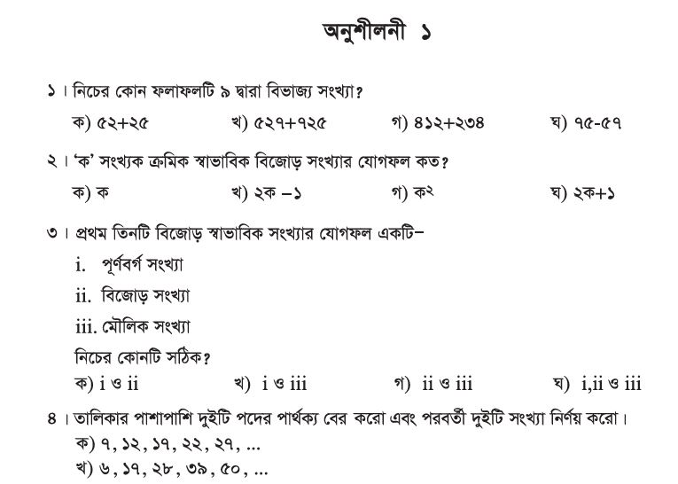
আজকে আমরা যা শিখব

Slide 3
৪/ক
তালিকার পরবর্তী দুটি সংখ্যা নির্ণয় কর ;
৭ , ১২ , ১৭, ২২ , ২৭ ……
?
সমাধানঃ তালিকার সংখ্যা হলো =
৭, ১২ , ১৭, ২২ , ২৭ ……
৭
৫ক
+২
২য় রাশিটি হবে
৫ক
+২
১ম রাশিটি হবে
= ৫×২
+২
পার্থক্য
৫
৫
৫
৫
= ৫×১
+২
= ১২
∴তালিকার পরবর্তী সংখ্যা দুইটি
= ৭
= ২৭ + ৫
=৩২
এবং৩২+৫=৩৭

Slide 4
৪/খ
তালিকার পরবর্তী দুটি সংখ্যা নির্ণয় কর ;
৬ , ১৭ , ২৮, ৩৯ , ৫০ ……
?
সমাধানঃ তালিকার সংখ্যা হলো =
৬, ১৭, ২৮, ৩৯, ৫০ ……
৬
-৫
-৫
২য় রাশিটি হবে
১১ক
১ম রাশিটি হবে
১১ক
পার্থক্য
১১
১১
১১
১১
= ১১×২
-৫
= ১১×১
-৫
∴তালিকার পরবর্তী সংখ্যা দুইটি
= ৫০ + ১১
=৬১
= ১৭
= ৬
এবং৬১+১১=৭২

Slide 5
বাড়ির কাজ
তালিকার পরবর্তী দুটি সংখ্যা নির্ণয় কর ;
৭ , ১৬ , ২৫, ৩৪ , ৪৩ ……

Slide 6
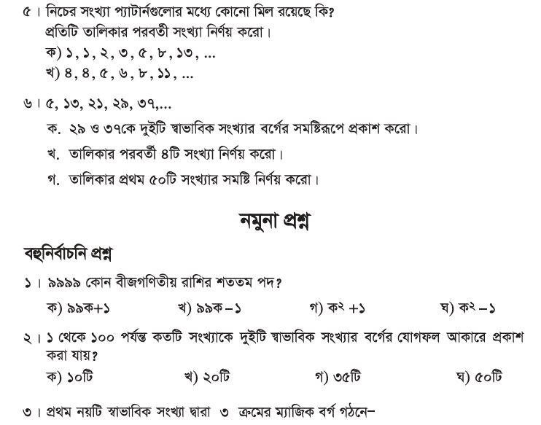


পরবর্তী ক্লাসে -------
ধন্যবাদ সবাইকে
আগামী ক্লাসে আবার দেখা হবে ইনশাআল্লাহ
ক্লাসটি দেখার জন্য এখনই
চ্যানেলটি সাবস্ক্রাইব করুন

